Slide 1






PHÒNG GIÁO DỤC – ĐÀO TẠO CẨM MỸ
TRƯỜNG TIỂU HỌC NHÂN NGHĨA
CHÀO MỪNG QUÝ THẦY CÔ VỀ DỰ GIỜ THĂM LỚP
Năm học: 2024-2025
GV: Nguyễn Thị Hồng Yến
Lớp 2/1

Slide 2

Khởi động

Slide 3
Thứ sáu ngày 14 tháng 2 năm 2025
HOẠT ĐỘNG TRẢI NGHIỆM
TIẾT 63:SINH HOẠT LỚP-
TÌM HIỂU VIỆC LÀM
“ CHĂM SÓC VÀ PHỤC VỤ BẢN THÂN”

Slide 4

SINH HOẠT LỚP

Slide 5





Lớp trưởng báo cáo kết quả hoạt động của lớp .
Các tổ trưởng báo cáo kết quả hoạt động của tổ.
Phần việc ban
sự
làm của cán lớp

Slide 6
KẾ HOẠCH HOẠT ĐỘNG TUẦN 22
Học tập:
- Tiếng Việt: Rèn đọc và rèn viết đoạn văn thuật việc được chứng kiến.
- Toán : Thuộc bảng chia 2, bảng chia 5.
2. Năng lực: Giao tiếp và hợp tác.
3. Phẩm chất: Trách nhiệm: Biết tự chăm sóc và bảo vệ bản thân..
4. Phong trào:Người tốt việc tốt.Tham gia phong trào đội phát động”

Slide 7
TÌM HIỂU VIỆC LÀM VÀ CHĂM SÓC BẢO VỆ BẢN THÂN
Ở TRƯỜNG

Slide 8
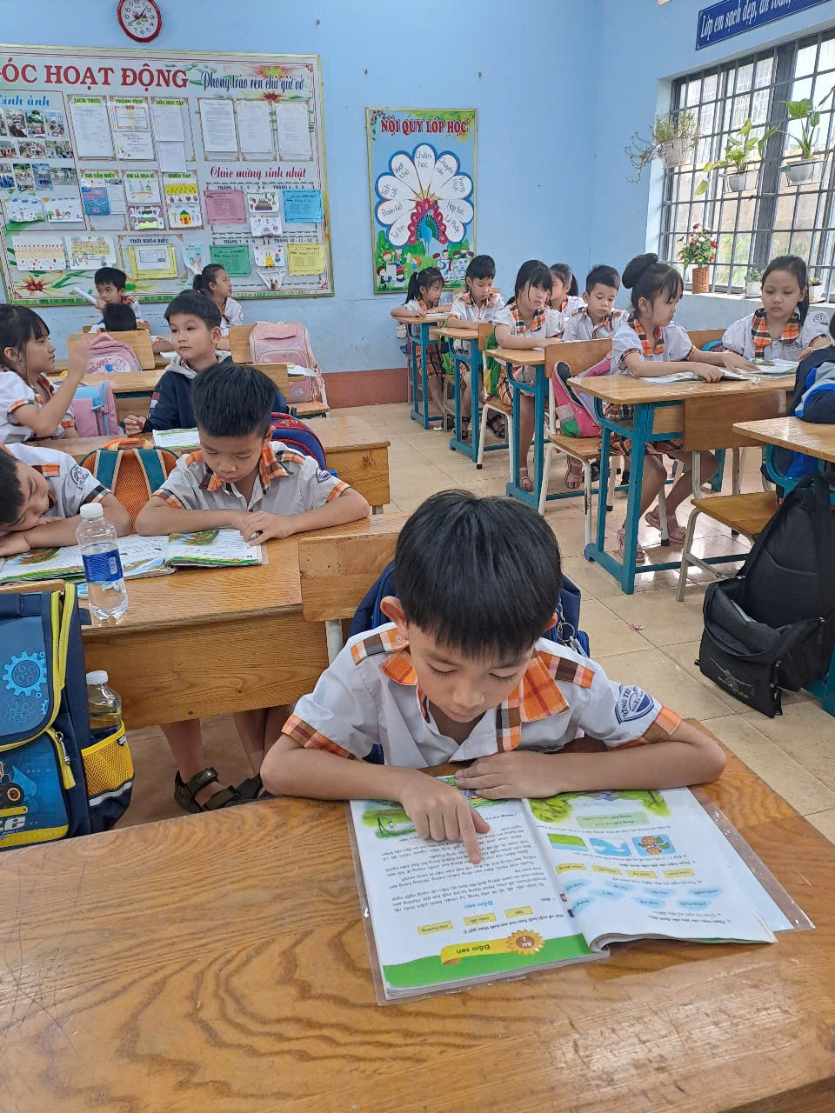

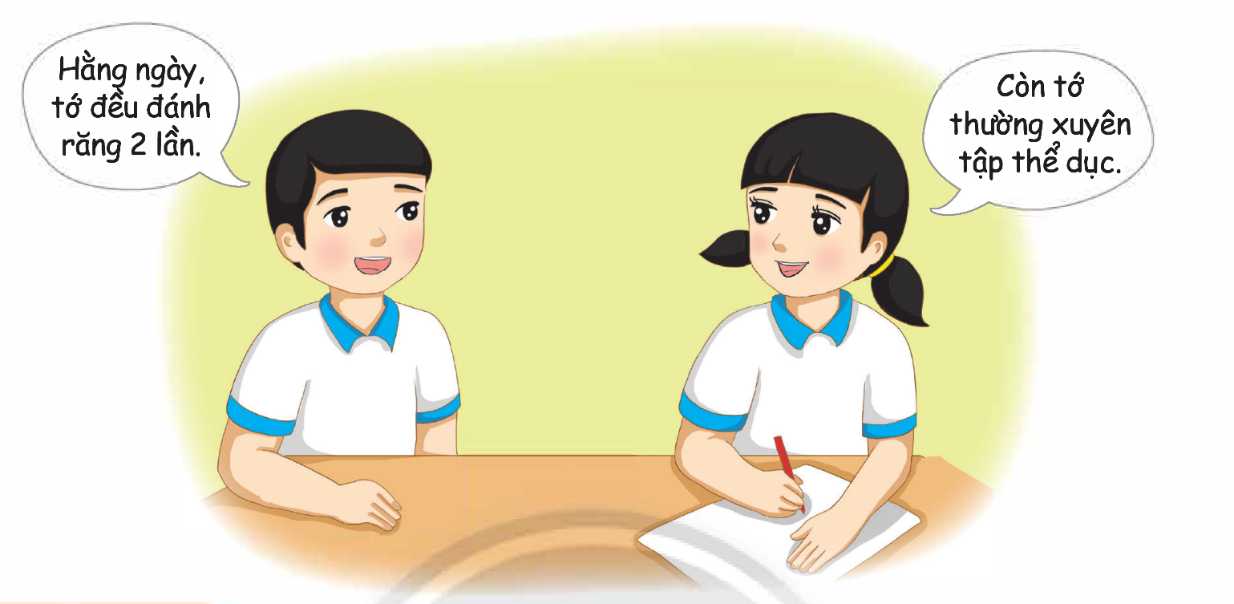
Tìm hiểu việc làm chăm sóc và phục vụ bản thân

Slide 9
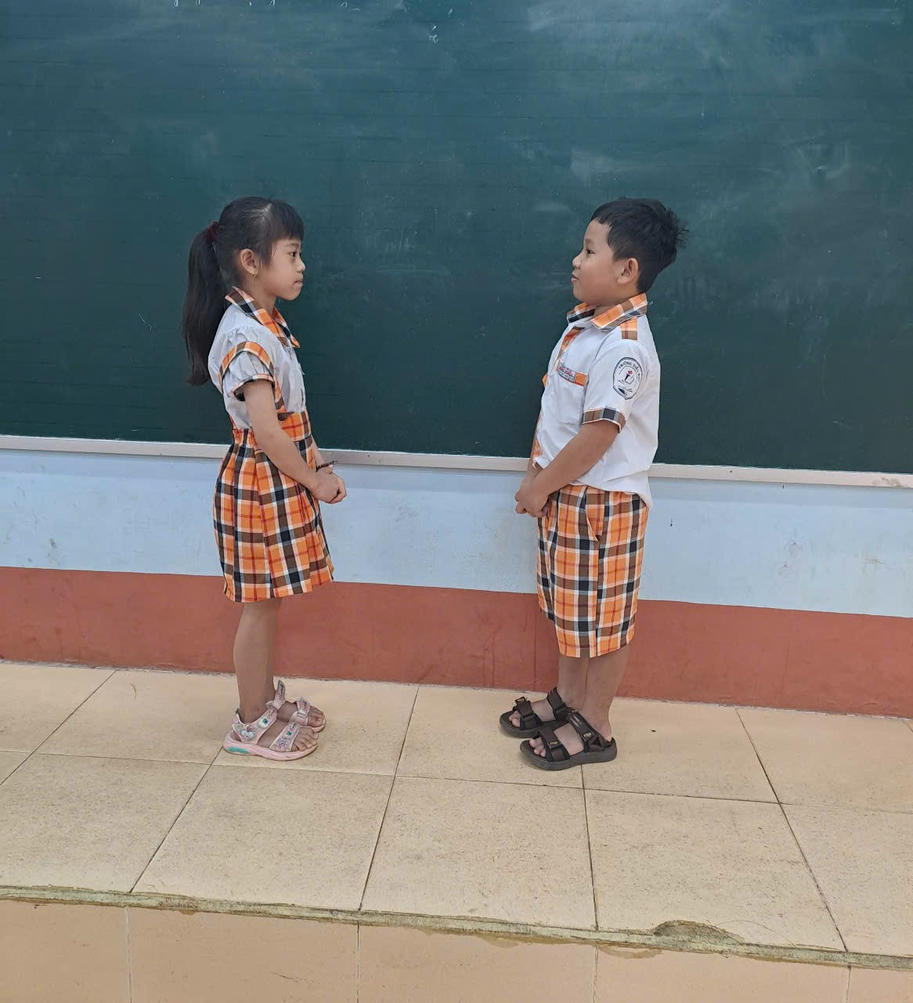
TỔNG KẾT
Những việc làm chăm sóc và phục vụ bản thân.
- Tập thể dục thường xuyên.
- Ăn hết suất cơm của mình.
-Tắm rửa sạch sẽ hằng ngày.
-Chải tóc/buộc tóc gọn gàng.
- Đánh răng 2 lần sáng và tối.
- Rửa tay trước và sau khi ăn, sau khi tham gia các hoạt động.

Slide 10
TÌM HIỂU VIỆC LÀM VÀ CHĂM SÓC BẢO VỆ ẢN THÂN
Ở NHÀ

Slide 11
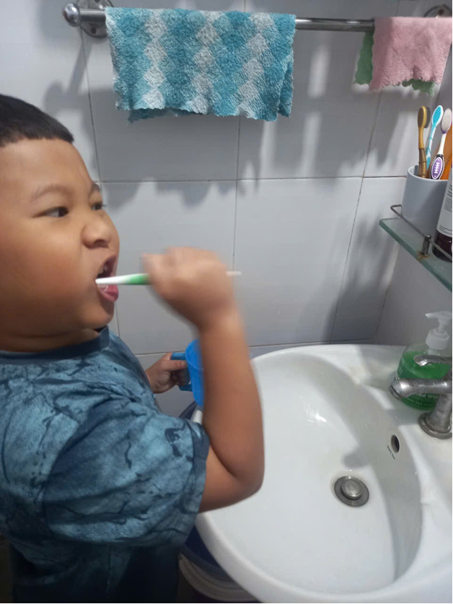
Học sinh biết vệ sinh cá nhân sạch sẽ.

Slide 12
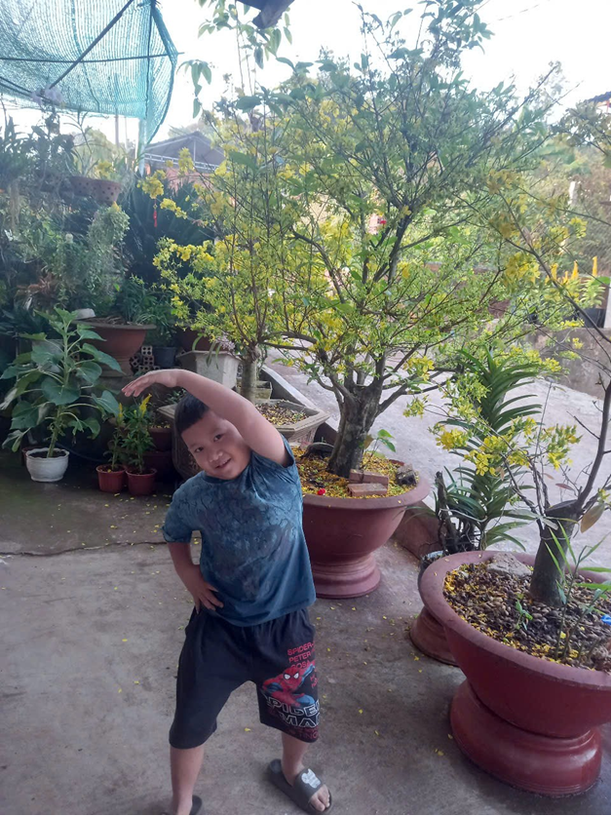
Học sinh tập thể dục buổi sáng ở nhà.

Slide 13
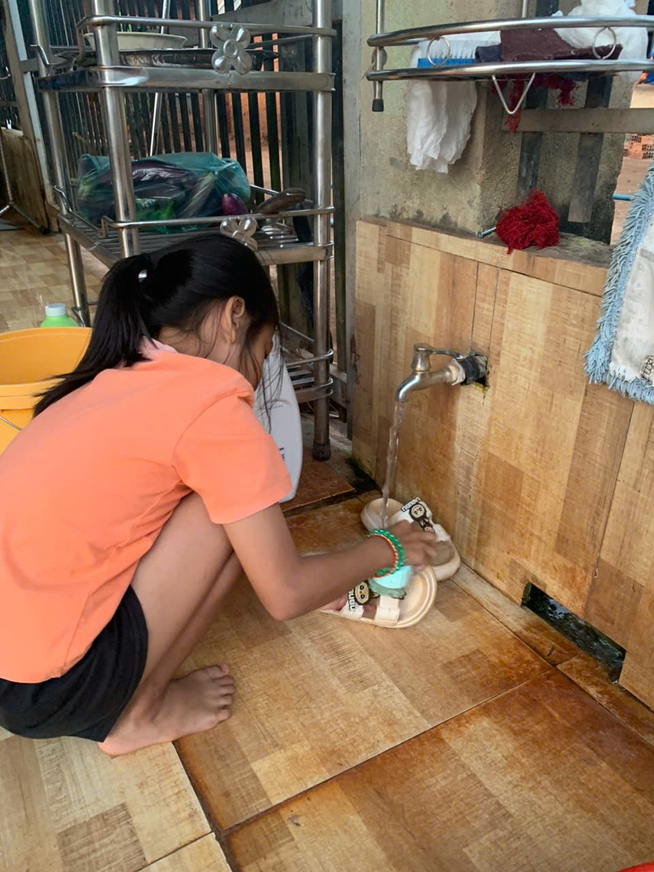

Slide 14
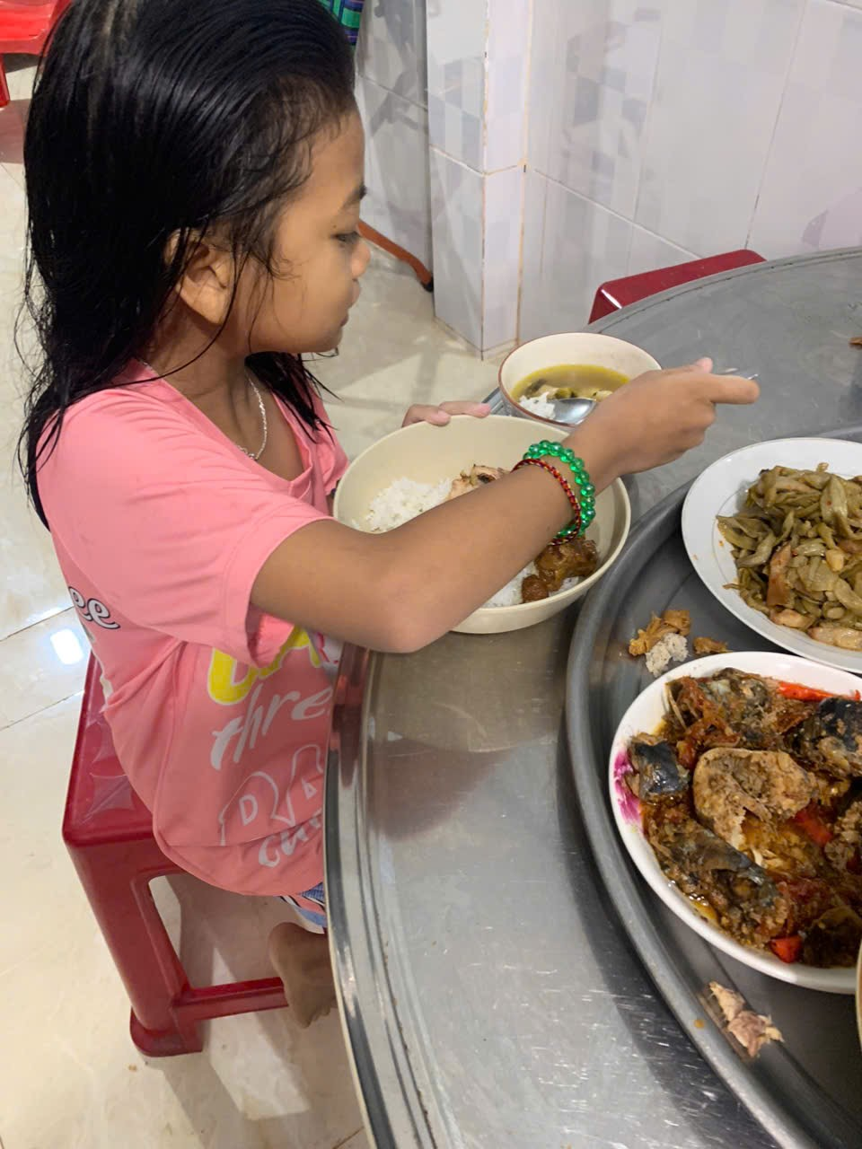

Slide 15
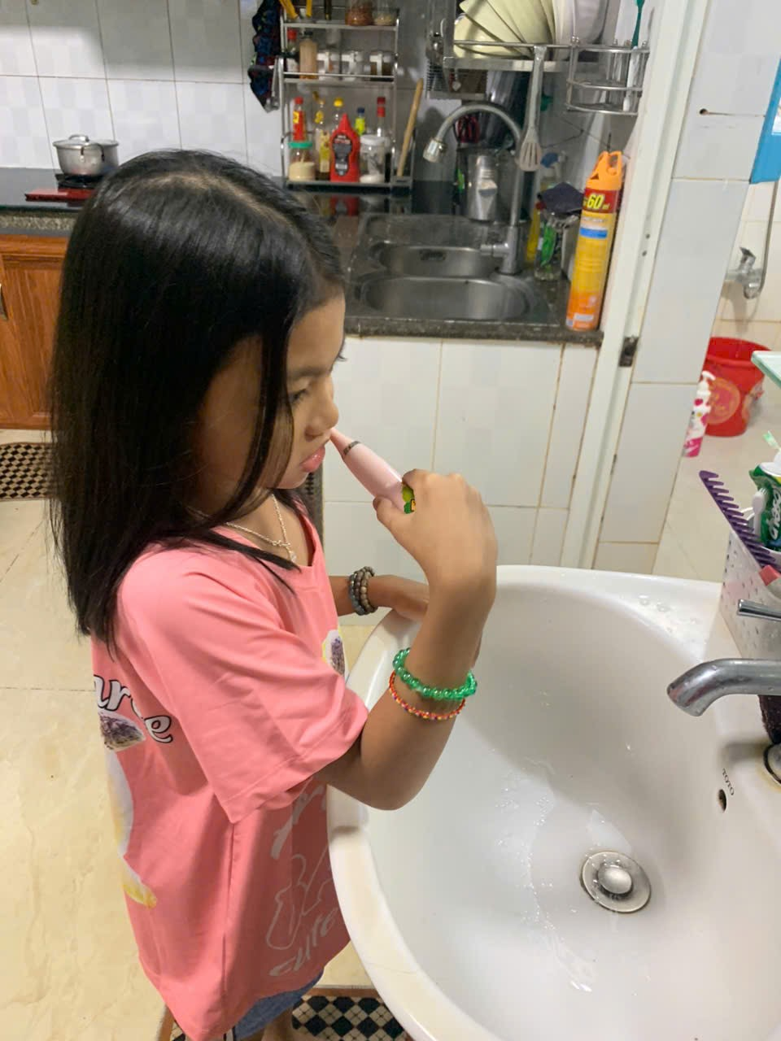
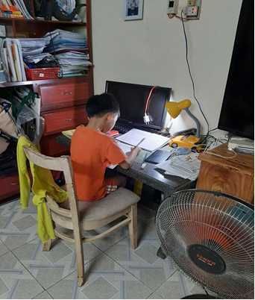

Slide 16
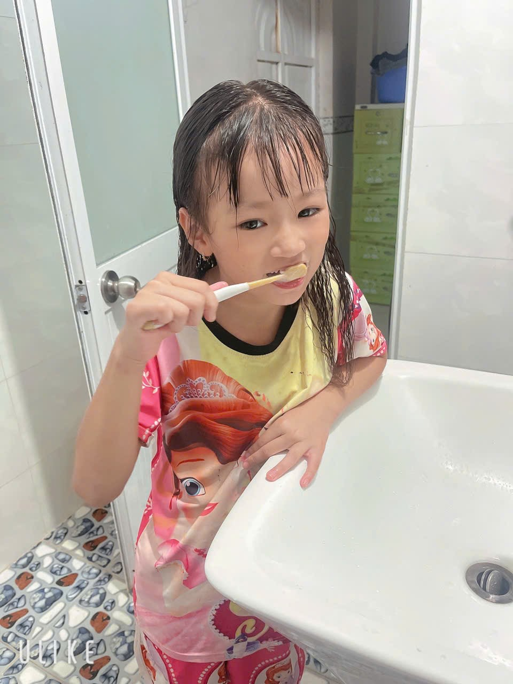

Slide 17
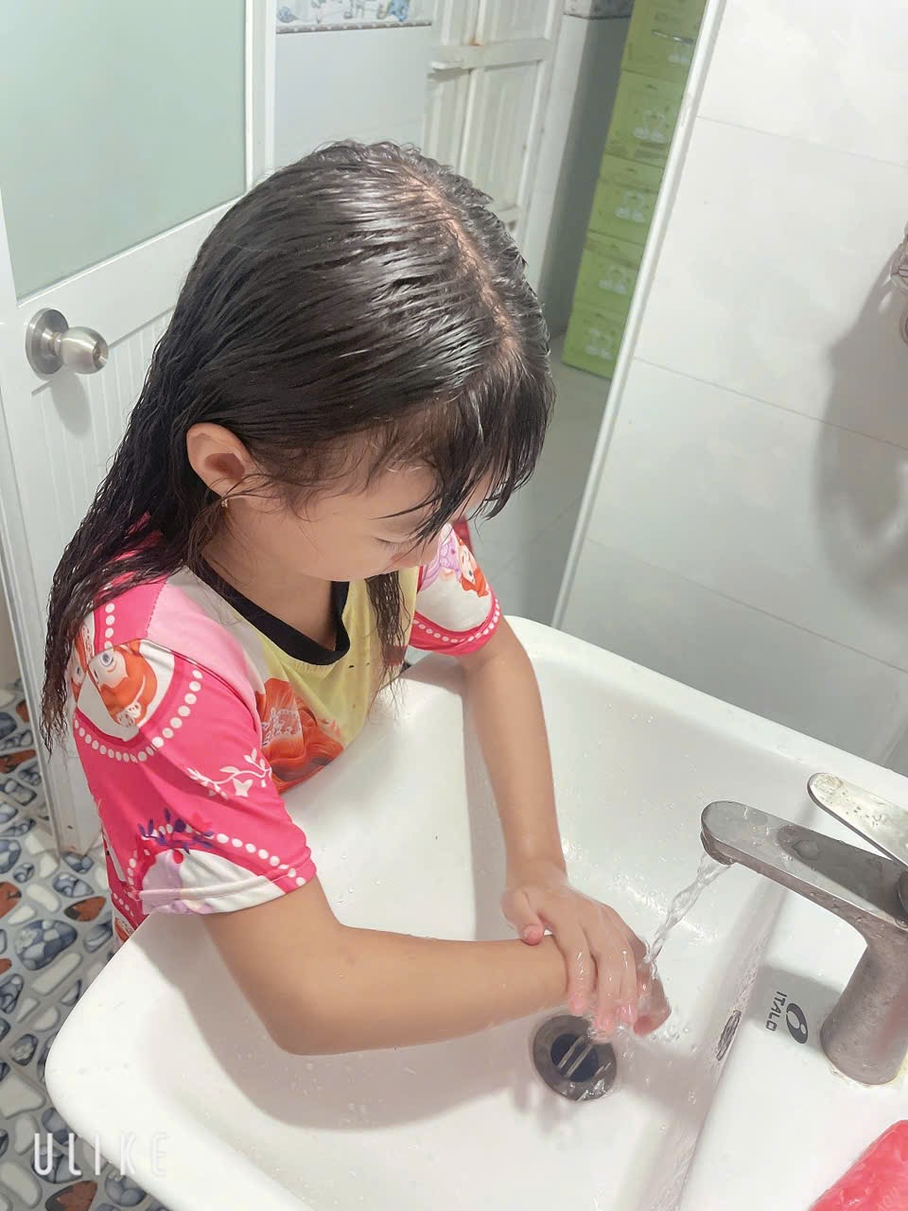

Slide 18
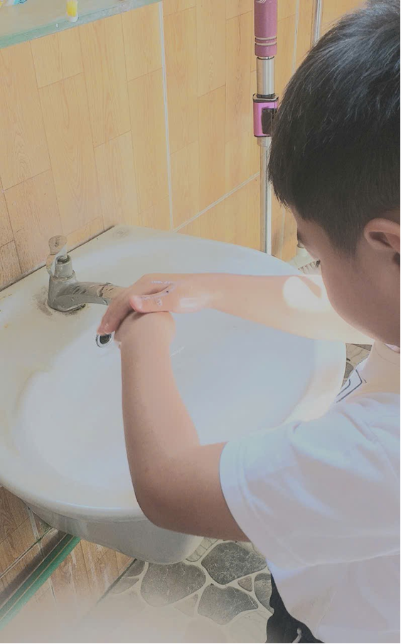
Học sinh biết vệ sinh tay sạch sẽ .

Slide 19
Các em là những học sinh ngoan của ba mẹ, trò giỏi của thầy cô. Vì vậy, ngoài việc học các em cần biết phụ giúp ba mẹ làm những việc nhà phù hợp tuổi của mình, chăm sóc bản thân mới xứng đáng con ngoan, trò giỏi các em nhé !

Slide 20


Tạm biệt Hẹn gặp lại!

